Slide 1
Técnicas Quirúrgicas en Trauma Abdominal
Curso de Técnica Quirúrgica – Residentes de Cirugía Pediátrica
Rodrigo Iñiguez Ducci
Cirujano Pediátrico – Profesor Adjunto U. de Chile
riniguez@clinicasantamaria.cl
27-09-2023

Slide 2
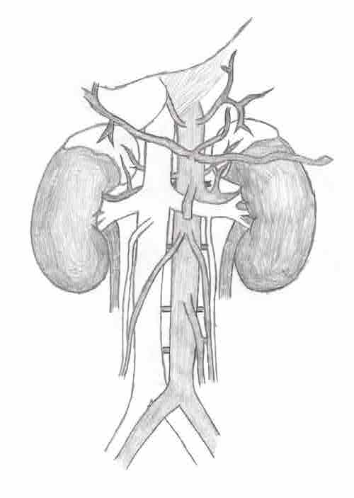
Etiología del Trauma Abdominal en niños
Accidentes de tránsito
Caídas de altura
Trauma contuso (golpe, bicicleta)
Heridas penetrantes (baja o alta energía)
Maltrato infantil
Se dividen en
Cerrado
Abierto

Slide 3
Diagnóstico
TAC
Rx tórax
RX pelvis
Eco FAST
LPD no se usa en niños
Daños:
Lesión órganos sólidos (bazo, hígado, riñón)
Lesión víscera hueca (poco frecuente en T. cerrado)
Lesión grandes vasos

Slide 4
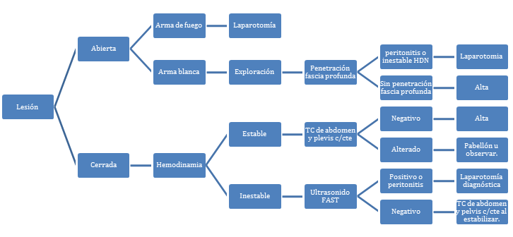
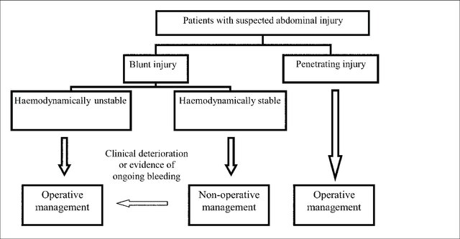
Esquemas de manejo

Slide 5
Rol de la laparoscopía
Paciente con hemodinamia estable
Permite objetivar compromiso de pared en heridas penetrantes
Evaluar intestino, reparar lesiones
Evaluar diafragma
Útil en paciente con trauma NQ que se sospecha trauma abdominal

Slide 6
Indicaciones de exploración
Paciente inestable, pese a adecuada resucitación (más de 40 cc/kg de fluidos, más de 20 cc/kg de GR)
Sangrado no controlado de órgano sólido
Evidencia de perforación de víscera hueca
Herida penetrante abdominal
Lesión por arma de fuego
Evisceración

Slide 7
Cirugía de control de daños
Controlar sangrado
Aislar lesiones viscerales (similar a clip and drop de RN)
Laparostomía contenida
Traslado a UCI
Objetivo: evitar acidosis, hipotermia, coagulopatía

Slide 8
Manejo quirúrgico
Bazo - esplenectomía
Hígado - movilización, control sangrado, packing
Riñón - nefrectomía
Páncreas - pancreatectomía distal s/c preservación de bazo
Acceso al retroperitoneo

Slide 9
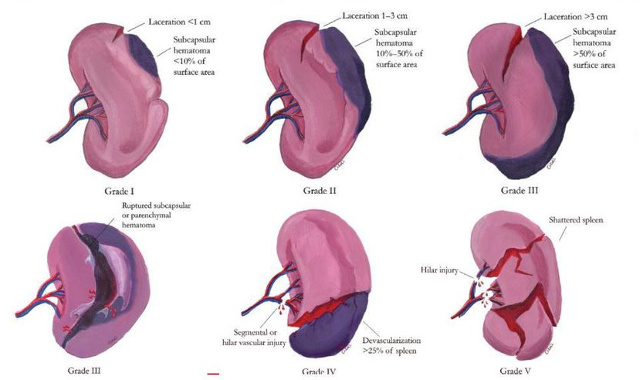
Trauma esplénico
G IV – V puede requerir manejo qx
Esplenectomía parcial o total

Slide 10
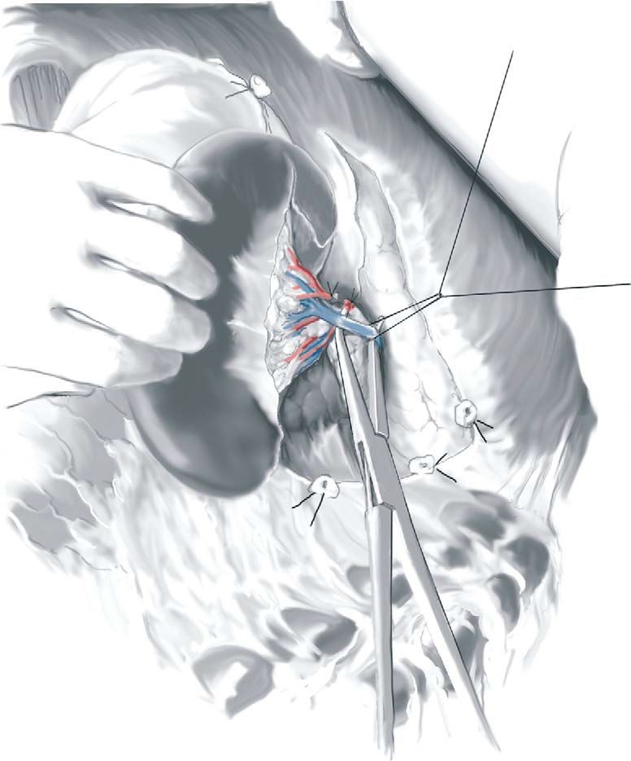
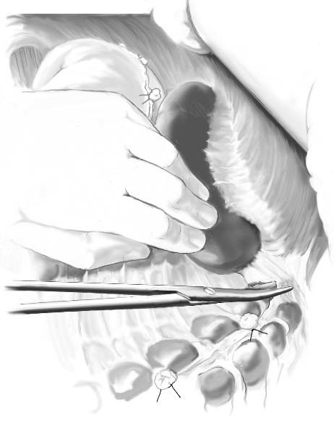
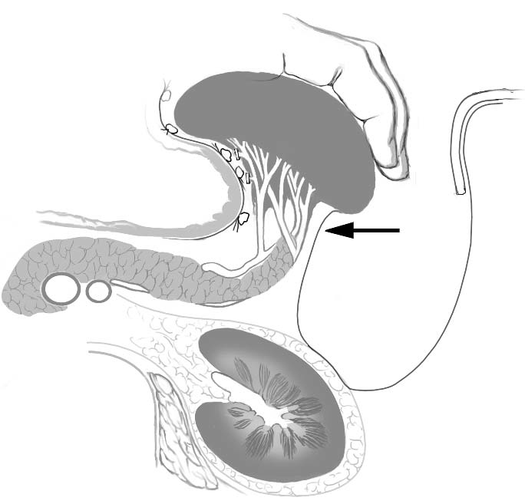
Esplenectomía
Rara vez necesaria, manejo no qx
Laparotomía subcostal izquierda
Abrir ligamento gastro esplénico, vasos cortos
Movilizar bazo a medial
Ligadura de pedículo, evitar cola del páncreas

Slide 11
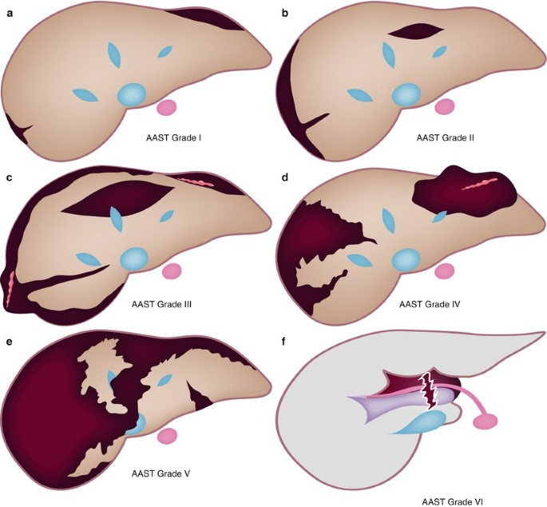
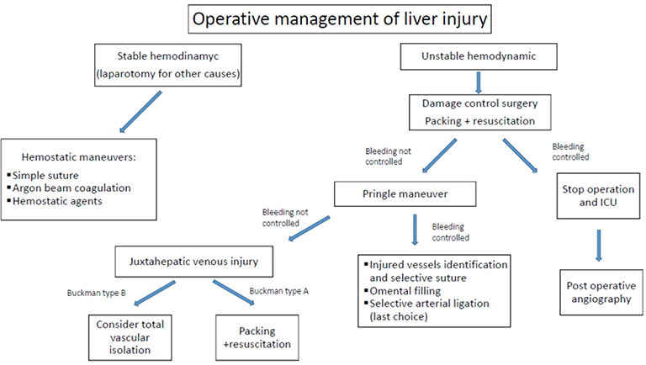
Trauma hepático

Slide 12
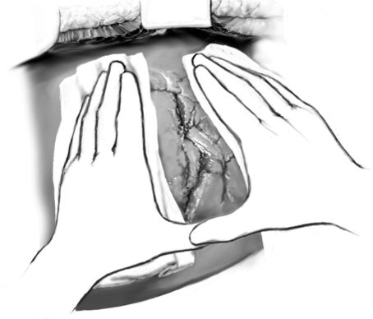
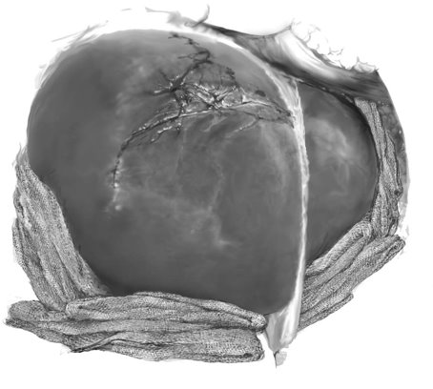
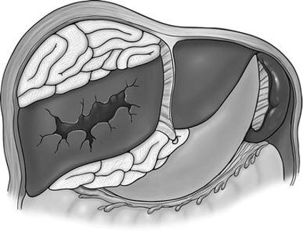
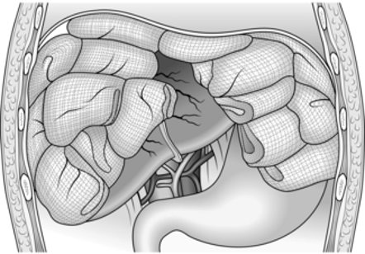
Trauma hepático
Laparotomía media supra e infraumbilical
Control manual compresivo del sangrado
Liberar ligamentos
Packing

Slide 13
Trauma renal
Manejo es conservador
Explorar en caso de sangrado persistente e inestabilidad HDN
Acceso retroperitoneal

Slide 14
Trauma de páncreas
Manejo conservador
CPRE y stent en lesión ductal
G IV considerar pancreatectomía distal (con/sin preservación de bazo)
G V pancreatoduodenectomía

Slide 15
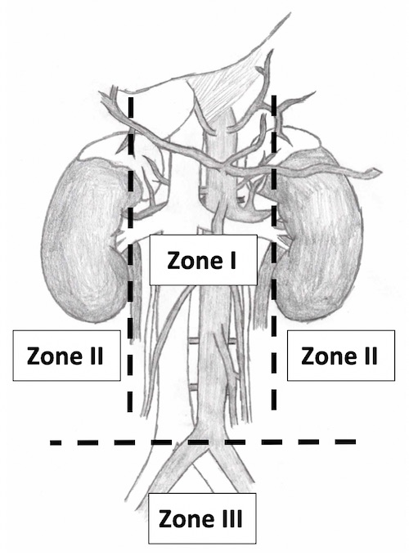
Trauma retro peritoneal
Puede ser por trauma cerrado o penetrante
Compromete grandes vasos
Se asocia a otras lesiones intra abdominales
Se divide en 3 zonas

Slide 16
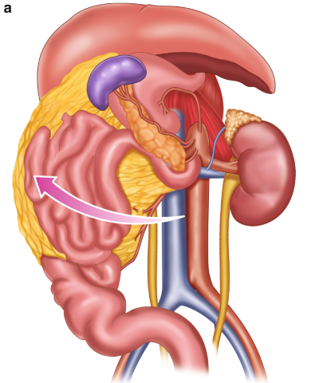
Maniobra de Mattox modificada
Rotación visceral medial a derecha
Movilizar colon izquierdo desde sigmoides hasta ángulo esplénico, con bazo y páncreas
Expone cara anterior y lateral de aorta, da acceso directo al tronco celíaco, AMS y AMI.
Deja riñón izquierdo in situ

Slide 17
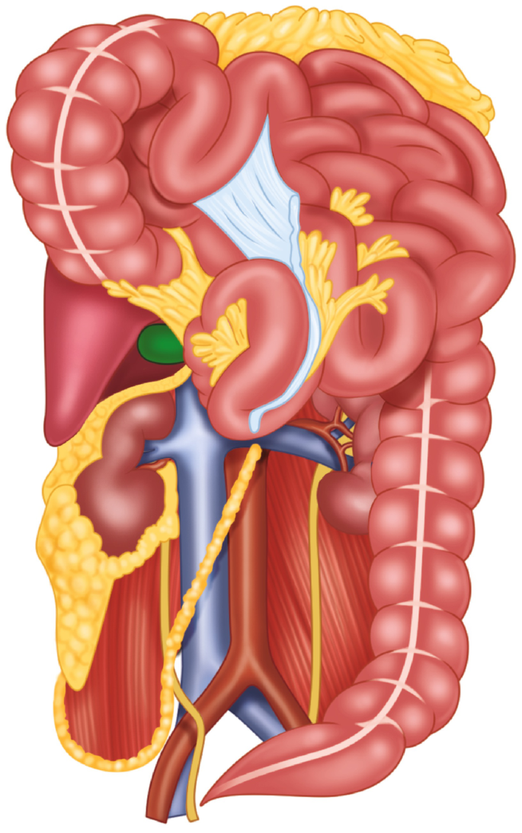
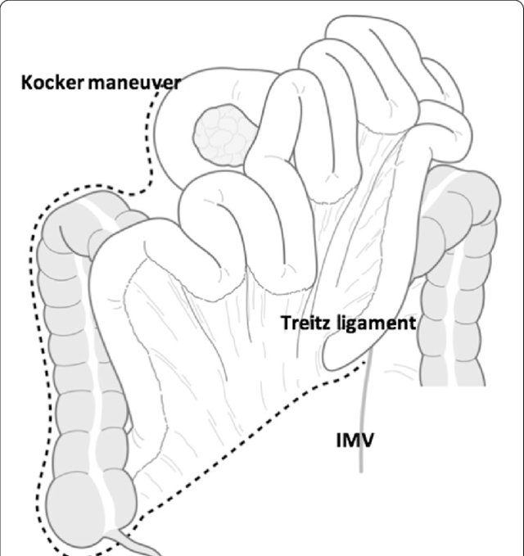
Maniobra de Cattel-Braasch
Rotación visceral medial a izquierda
Expone el retroperitoneo infra mesocólico, vena cava inferior, pedículo del riñón derecho, vasos mesentéricos superiores

Slide 18
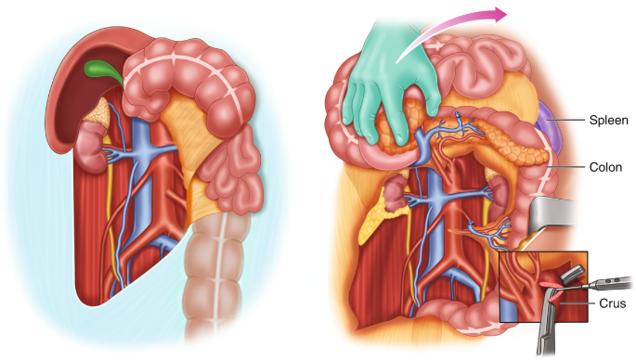
Maniobra de Cattel-Braasch

